Slide 1
弹性计算云与DDoS
阿里巴巴集团信息安全中心
云舒 (yunshu)

Slide 2

关于我
2002 ph4nt0m security team
2005 nsfocus
2006 Yahoo! China
2008 Alibaba Group
network security
cloud security

Slide 3
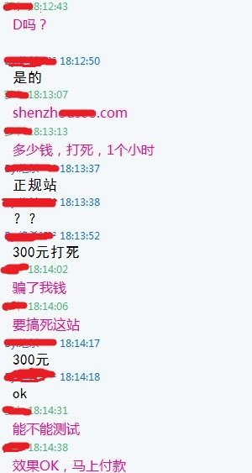
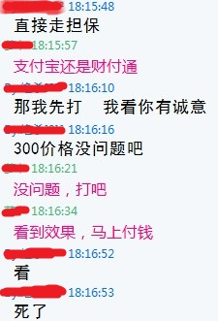
死亡交易！

Slide 4
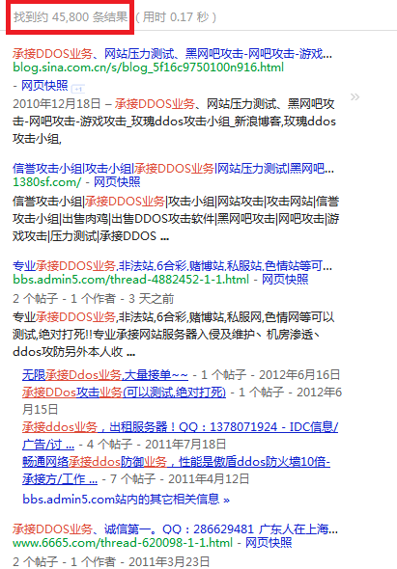
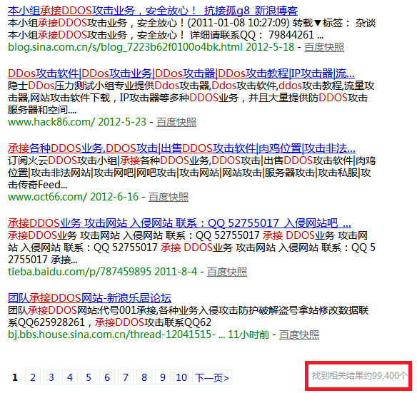
还有多少？

Slide 5
攻击之道
以力取胜，重剑无锋大巧不工
UDP Flood、ICMP Flood、SYN Flood
灵活巧妙，四两拨千斤
slowloris、http range、hash Collision
信手拈来，兵无常势水无常形
SYN + ACK、stateless + slowloris

Slide 6
云的问题
战线长，边界复杂
外部对VM的攻击
VM之间的攻击
VM对外部的攻击
VM对内部的攻击

Slide 7
还有问题
业务复杂，协议混乱
TCP、UDP、P2P一个都不能少
TCP 80端口一定是HTTP业务？
面向移动用户的业务和面向PC的业务能使用相同的防御策略？

Slide 8
更多问题！
大二层网络
ARP广播范围大、数量多
核心交换机MAC表容量不足
接入层交换机下沉
X86架构的物理服务器数据包转发性能差

Slide 9
分层监控
ABTN骨干网络
Netflow分析摘要信息
IDC机房入口层
镜像流量分析集群处理比例、趋势信息
宿主机接入层
监控脚本分析明细信息

Slide 10
自动化处理
防御策略自动化伸缩
保证网络整体可用
保证IDC机房可用
保证宿主机可用
保证单一VM可用

Slide 11
数据挖掘
分布式计算分析用户业务
无线用户、有线用户比例
QPS(Query Per Second)趋势
New Connection趋势
Established Connection趋势
Web shell检测
规则回送智能防御

Slide 12
防御之道
理论上的攻击可能是完美的、无法防御的，但是具体的攻击事件是理论的一次实例化，不可能达到理论的那种圆满程度，总有机会找到一些特征做出特效药协助防御。

Slide 13
后记
遗留问题：
对WEB API的HTTP Flood如何防御？
联系我
ph4nt0m.yunshu@gmail.com
http://t.qq.com/yunshu

